Slide 1
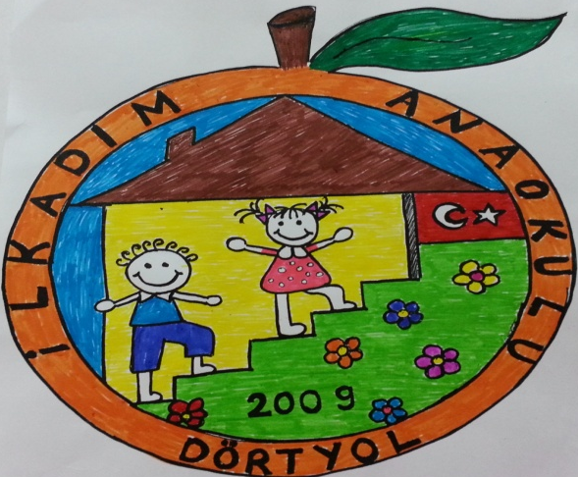
DÖRTYOL İLKADIM ANAOKULU
REHBERLİK SERVİSİ TANITIMI

Slide 2
REHBERLİK SERVİSİNE BAŞVURMAK İÇİN MUTLAKA BİR SORUNUNUZ OLMASINA GEREK YOKTUR!!!

Slide 3
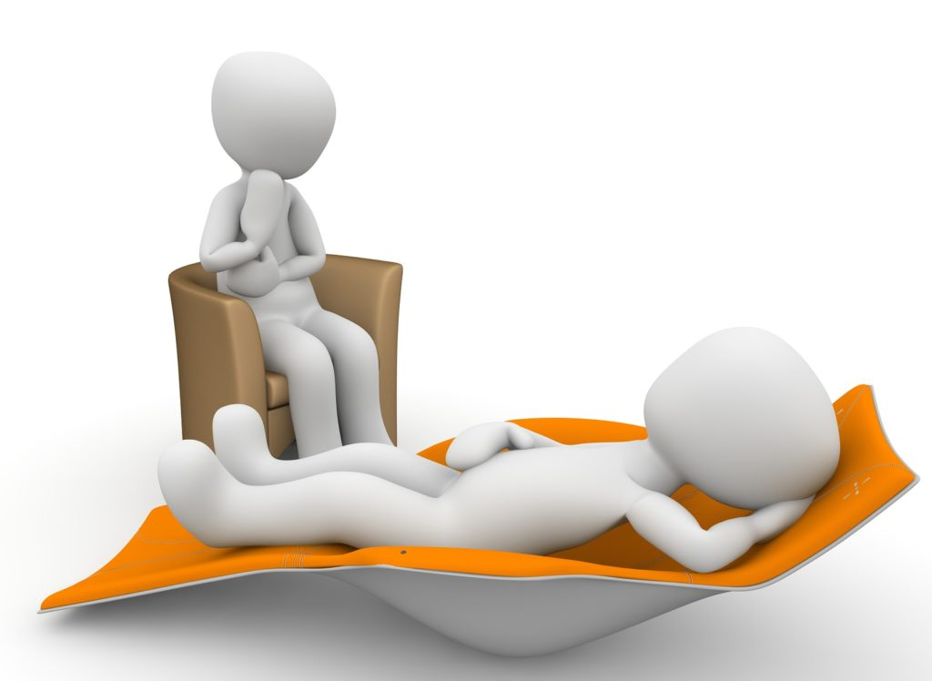
Hangi Konularda Rehberlik Servisine Başvurabilirim?
Okulumuzda bulunan rehberlik ve psikolojik danışma servisine çocuğunuzla ilgili ihtiyaç duyduğunuz her konuda başvurabilirsiniz. Bu konuların bazıları;
Okula uyum sağlama konusunda çocuğunuz problem yaşıyorsa,
Çocuğum şiddet eğilimli diyorsanız,
Çocuğunuzun arkadaşlık ilişkilerinde problem yaşadığını düşünüyorsanız,

Slide 4
Hangi Konularda Rehberlik Servisine Başvurabilirim?
Tırnak yeme problemi ile karşılaştıysanız,
Çocuğunuzda kardeş kıskançlığı ve diğer kıskançlıkları gözlemliyorsanız,
Çocuğunuzun yalan söyleme eğilimli olduğunu fark ettiyseniz,
Çocuğunuz sürekli teknolojik cihazlarla zaman geçiriyor ise,
Sizler ve ailenizdeki diğer bireylerle konuşmalarında sürekli inatçılık hali gösteriyor ise,
Çocuğunuz uyku problemleri yaşıyor ise,
Klinik olmayan bir durumdan dolayı çocuğunuz alt ıslatma belirtileri göstermiş ise

Slide 5
Rehberlik ve psikolojik danışmanlık hizmetleri gönüllülük esasına dayanan saygı ve gizlilik esasına dayanmaktadır.

Slide 6
Rehberlik Hizmetlerinden Tam Faydalanan Öğrenci Özellikleri
Kendini tanır
Sorumluluk alır
Karar verir
Sorun çözer
Arkadaşlarıyla iyi geçinir
Üretken ve mutludur.
Birey

Slide 7
Rehberlik servisinden yararlanmak için okul psikolojik danışmanı & rehber öğretmeninden randevu alınmalıdır.

Slide 8
REHBERLİK NEDİR?
Rehberlik, bir süreçtir.
Rehberlik, bireye yardım etme işidir.
Rehberlik yardımı bireye dönüktür.
Rehberlik, bilimsel bir hizmettir.
Rehberliğin temeli, bireyin kendisini gerçekleştirmesine yardım etmektir.

Slide 9
REHBERLİK VE PSİKOLOJİK DANIŞMANLIK SÜRECİNDE İŞBİRLİĞİ ESASTIR

Slide 10
REHBERLİK İLKELERİ
Rehberlik uygulamalarında öğrenci ile yakından ilgili olan herkesin anlayış ve işbirliği içinde çalışması gerekir.
Rehberlik anlayışı, her türlü çalışması ile öğrenciyi merkez alan bir eğitim sistemini öngörür.
Rehberlik yardımının esası, öğrencilerin kendi kişiliklerini daha iyi anlamalarını, problemlerine çözüm yolları bulmada onların kendi kendilerine yeter bir duruma gelmelerini sağlamaktır.

Slide 11
REHBERLİK İLKELERİ
Rehberlik hizmetleri planlı, programlı, örgütlenmiş bir biçimde ve profesyonel bir düzeyde sunulmalıdır.
Rehberlik uygulamalarında gönüllülük esastır.

Slide 12
Rehberlik Ve Psikolojik Danışmanlık Servisi Ne Değildir?
Bireyin yapamadıklarının onun adına yapmak değildir.
Disiplin, yargılama, ceza verme merkezi değildir.
Rehberlik servisi hastane, psikolojik danışman doktor değildir.
Problemi ortadan kaldırmaz problemin çözülmesine yardımcı olur.
Psikolojik danışmanlık servisi bireyin dışındaki dedikodu konularının konuşulacağı yer değildir.

Slide 13
REHBERLİK SERVİSİ OLARAK NELER YAPACAĞIZ ?
Seminer
Öğrencilere yönelik belirlenen hedefler doğrultusunda gerekli uzmanlık isteyen eğitimler.
Krize müdahaleler
Veli görüşmeleri
Gözlemler
Bireysel görüşmeler
Değerler eğitimi çalışmaları

Slide 14
SEMİNERLER
EKİM
KASIM
ARALIK
ŞUBAT
MART
NİSAN
REHBERLİK SERVİSİ TANITIMI-OKULA UYUM
İHMAL VE İSTİSMAR
AKRAN ZORBALIĞI
OLUMLU DAVRANIŞ GELİŞTİRME
…………………………………...
TEKNOLOJİ BAĞIMLILIĞI

Slide 15
DİNLEDİĞİNİZ İÇİN TEŞEKKÜRLER
PSK.DAN. & REHBER ÖĞRETMEN
NİYAZİ ÇETİN

